Slide 1


Workshop Deaf Studies
Onderwijs aan doven in Europa
Vroegere en huidige situatie
Gefinancierd door de Europese Unie. De hier geuite ideeën en meningen komen echter uitsluitend voor rekening van de auteur(s) en geven niet noodzakelijkerwijs die van de Europese Unie of het Europese Uitvoerende Agentschap onderwijs en cultuur (EACEA) weer. Noch de Europese Unie, noch het EACEA kan ervoor aansprakelijk worden gesteld.

Slide 2
Inhoud
  A: Historisch overzicht
  B: Onderwijs aan doven in het hedendaagse Europa

Slide 3

Historisch overzicht
Het oude Griekenland
& het oude Rome
Renaissance
Methodediscussie
Middeleeuwen
Verlichting
Congres van Milaan
1880

Slide 4
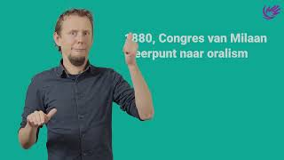
Video: Geschiedenis van het dovenonderwijs
Notes:
Er zijn maar weinig historische documenten over het onderwijs aan dove mensen in het oude Griekenland en Rome. In het oude Griekenland waren filosofen zoals Aristoteles van mening dat taal noodzakelijk was voor het denken en redeneren. Omdat dove mensen niet konden spreken, werden ze vaak beschouwd als niet in staat tot rationeel denken en werd hun de toegang tot onderwijs en maatschappelijke participatie ontzegd. Deze opvatting heeft eeuwenlang de houding ten opzichte van dove mensen beïnvloed. Aangenomen wordt dat Aristoteles rond 355 v.Chr. beweerde dat dove mensen geen verstand hadden en niet in staat waren om te leren. Hij rechtvaardigde dit door te suggereren dat er een direct verband bestond tussen het vermogen om te leren en het vermogen om te spreken. Deze theorie werd gebruikt als basis voor wetten die dove mensen tot "niet-personen" verklaarden, waardoor ze geen eigendom konden bezitten of trouwen.

Slide 5



Het oude Griekenland en het oude Rome
(3000 v.Chr. - 500 n.Chr.)
  Er bestaan slechts enkele documenten over het onderwijs aan dove mensen in die tijd.
  Filosofen discussieerden over het verband tussen het vermogen om te spreken en te denken.
  De wet maakte dove mensen tot 'niet-personen'
Notes:
Er zijn maar weinig historische documenten over het onderwijs aan dove mensen in het oude Griekenland en Rome. In het oude Griekenland waren filosofen zoals Aristoteles van mening dat taal noodzakelijk was voor het denken en redeneren. Omdat dove mensen niet konden spreken, werden ze vaak beschouwd als niet in staat tot rationeel denken en werd hun de toegang tot onderwijs en maatschappelijke participatie ontzegd. Deze opvatting heeft eeuwenlang de houding ten opzichte van dove mensen beïnvloed. Aangenomen wordt dat Aristoteles rond 355 v.Chr. beweerde dat dove mensen geen verstand hadden en niet in staat waren om te leren. Hij rechtvaardigde dit door te suggereren dat er een direct verband bestond tussen het vermogen om te leren en het vermogen om te spreken. Deze theorie werd gebruikt als basis voor wetten die dove mensen tot "niet-personen" verklaarden, waardoor ze geen eigendom konden bezitten of trouwen.

Slide 6


Aristoteles (384-322 v.Chr.)
„Doven hebben geen verstand omdat ze zich niet kunnen uitdrukken”
„Wie niet kan horen en niet kan spreken, kan niet denken.”
Plato (427-347 v.Chr.)
Foto's:
https://de.wikipedia.org/wiki/Platon#/media/Datei:Head_Platon_Glyptothek_Munich_548.jpg
https://en.wikipedia.org/wiki/Aristotle#/media/File:Aristotle_Altemps_Inv8575.jpg
Notes:
Uit bovenstaande citaten van gerenommeerde wetenschappers en filosofen blijkt dat dove mensen in de oudheid werden geminacht en zelfs werden beschouwd als door God gestraft.

Slide 7

„Wie niet kan horen, kan dus niet geloven”
Augustinus van Hippo (354-430)
Foto's:
https://en.wikipedia.org/wiki/Augustine_of_Hippo#/media/File:Augustine_Lateran.jpg
https://en.wikipedia.org/wiki/Justinian_I#/media/File:Mosaic_of_Justinianus_I_-_Basilica_San_Vitale_ (Ravenna).jpg
Notes:
Het oude Rome hanteerde een iets genuanceerder standpunt. Hoewel de Romeinse kerkvader Augustinus van Hippo (354-430) erkende dat dove mensen via gebarentaal konden communiceren, stelde hij: „Wie niet kan horen, kan niet geloven.“ – een uitspraak die een grote invloed had op het basisonderwijs voor dove mensen dat de kerk in die tijd aanbood.
Daarentegen maakte de Romeinse keizer Justinianus I (482-565) bijvoorbeeld onderscheid tussen dove personen op basis van de vraag of ze doof geboren waren of later in hun leven doof waren geworden. Degenen die vanaf hun geboorte doof waren, werden vaak gezien als niet in staat om kennis te verwerven, terwijl degenen die later hun gehoor verloren, soms toestemming kregen om eigendommen te erven en deel te nemen aan juridische zaken (Codex Justinianus, een verzameling Romeinse wetten).
Ondanks deze uitdagingen wijzen historische bronnen erop dat sommige dove personen hun eigen vormen van communicatie ontwikkelden, mogelijk met behulp van handgebaren en gebaren om met hun gemeenschap te communiceren. Formele onderwijs voor doven bestond in de oudheid echter vrijwel niet (Lane 1984).

Slide 8



Middeleeuwen
(500-1500)
  geen onderwijs voor dove mensen
  Documenten over dove mensen uit deze periode gaan voornamelijk over wonderverhalen van religieuze genezingen.
  De bijbehorende ideeën over doofheid bepaalden het beeld van dove mensen en hun onderwijs.
Foto: https://en.wikipedia.org/wiki/Middle_Ages#/media/File:Cleric-Knight-Workman.jpg
Notes:
Het middeleeuwse recht was nog steeds gedeeltelijk gebaseerd op de Romeinse wetten van Justinianus. Mensen die vanaf hun geboorte doof waren, werden vaak als handelingsonbekwaam beschouwd en mochten geen overeenkomsten sluiten of erfenissen beheren. Degenen die op latere leeftijd doof waren geworden en hadden leren spreken, werden vaak als volledig handelingsbekwaam erkend. In sommige regio’s mochten dove mensen eigendommen bezitten als ze zich schriftelijk konden uitdrukken.
Maar gebarentalen speelden in die tijd geen rol in het onderwijs aan doven. Documenten over doven uit deze periode gingen meestal over wonderverhalen van religieuze genezingen. De heersende opvattingen over doofheid bepaalden het beeld van doven en hun onderwijs.
Sommige kloosters ontwikkelden eenvoudige gebarensystemen om de strenge zwijgplicht te omzeilen, die mogelijk ook door dove personen werden gebruikt. Benedictijnse monniken gebruikten vanaf de 10e eeuw handgebaren om binnen de kloosters te communiceren. In de vroege middeleeuwen was de situatie voor dove personen vaak moeilijk, omdat ze als juridisch en educatief onbekwaam werden beschouwd. Door de inspanningen van kloosters, individuele geestelijken en geleerden raakte het besef dat dove mensen konden leren en communiceren echter geleidelijk aan ingeburgerd. Dit maakte uiteindelijk de weg vrij voor de eerste echte scholen voor doven tijdens de renaissance en de moderne tijd. De vroegste vermeldingen van geschoolde dove personen komen uit regio's in Spanje en Italië.

Slide 9

Renaissance
(1300-1600)
er werden pogingen ondernomen om de theorie van Aristoteles te weerleggen
er werden actieve pogingen ondernomen om dove mensen onderwijs te geven,
soms met gebruikmaking van gebarentaal.
Onderwijzers ontwikkelden verschillende methoden om dove leerlingen les te geven.
Foto: https://de.wikipedia.org/wiki/Sixtinische_Kapelle#/media/Datei:Creaci%C3%B3n_de_Ad%C3%A1n_(Miguel_%C3%81ngel).jpg
Notes:
Tijdens de renaissance werden pogingen ondernomen om de theorie van Aristoteles te weerleggen, en werd er actief gewerkt aan het onderwijs aan dove mensen, waarbij soms gebarentaal werd gebruikt. Onderwijzers ontwikkelden verschillende methoden om dove leerlingen les te geven.

Slide 10

Renaissance
De benedictijnse monnik Pedro Ponce de Leon wordt vaak gezien als "de eerste leraar voor doven"
Pedro Ponce de Leon (1500-1584)
Foto: https://en.wikipedia.org/wiki/Pedro_Ponce_de_Le%C3%B3n#/media/File:PedroPoncedeLeon.gif
Notes:
De eerste persoon die zich waarschijnlijk bezighield met het onderwijs aan doven was de Spaanse benedictijn Pedro Ponce de Leon (1500-1584). In die tijd hadden alleen degenen die konden lezen, schrijven en spreken recht op erfenis. Daarom kreeg Ponce de Leon van een Spaanse edelman, wiens drie zonen doof waren, de opdracht om hen zowel de gesproken als de geschreven taal bij te brengen. Hij slaagde hierin en leverde daarmee een vroeg bewijs dat dove mensen konden lezen, schrijven, denken en spreken.

Slide 11


Renaissance
Juan Pablo Bonet (1579-1633)
1620 - Eerste boek over een vingeralfabet
1885 - Engelse uitgave → groeiende belangstelling voor dovenonderwijs in Europa
De methode van Bonet:
Geschreven letters → vingeralfabet → articulatie van klanken
Verwacht wordt dat het liplezen zich op natuurlijke wijze en zonder hulp ontwikkelt
Betekenis:
Vroege gedrukte documentatie van een vingeralfabet
Heeft de latere ontwikkeling van gebarentalen beïnvloed
Gebarentaal werd alleen gezien als een brug naar de gesproken taal, niet als een zelfstandige taal
Foto: https://de.wikipedia.org/wiki/Juan_Pablo_Bonet
Bron: https://deafhistory.eu/index.php/component/zoo/item/1620?Itemid=144
https://blogs.uoregon.edu/scua/2021/07/29/new-acquisition-seminal-work-on-deaf-education-in-17th-century-spain/
Notes:
De eerste persoon die zich waarschijnlijk bezighield met het onderwijs aan doven was de Spaanse benedictijn Pedro Ponce de Leon (1500-1584). In die tijd hadden alleen degenen die konden lezen, schrijven en spreken recht op erfenis. Daarom kreeg Ponce de Leon van een Spaanse edelman, wiens drie zonen doof waren, de opdracht om hen zowel de gesproken als de geschreven taal bij te brengen. Hij slaagde hierin en leverde daarmee een vroeg bewijs dat dove mensen konden lezen, schrijven, denken en spreken.
In 1620 publiceerde Juan Pablo Bonet (1573–1633) het eerste boek over een vingeralfabet voor dove personen in Spanje. Een Engelse uitgave verscheen pas in 1885, onder de titel Simplification of the letters of the alphabet and method of teaching deaf-mutes to speak, wat de belangstelling voor dovenonderwijs in heel Europa aanzienlijk deed toenemen.
Bonets methode hield in dat men eerst de geschreven letters leerde, vervolgens de handvormen van het vingeralfabet, en ten slotte de articulatie van klanken oefende. Hij ging ervan uit dat leerlingen zelfstandig lipleesvaardigheden zouden ontwikkelen.
Bonet was een van de eersten die een vingeralfabet in druk vastlegde, wat van invloed was op de latere ontwikkeling van gebarentalen. Tegelijkertijd hield hij vast aan de gangbare opvatting van zijn tijd dat gebaren slechts moesten dienen als een overgangsmiddel naar de gesproken taal, in plaats van als een onafhankelijke taal te worden beschouwd.

Slide 12

Renaissance
De eerste die een orale methode heeft uitgevonden:
Johann Konrad Ammann
Zwitsers-Nederlandse arts en docent voor doven
*de oude naam van Kentalis Signis was de J.C. Ammanschool (1911 - tot ongeveer 2005)
Johann Konrad Ammann (1669-1724)
Foto: https://en.wikipedia.org/wiki/Johann_Konrad_Ammann#/media/File:Amman_J_C.jpg
Notes:
De Zwitsers-Nederlandse arts en docent voor doven Johann Konrad Ammann (1669-1724) wordt beschouwd als de eerste die een orale methode heeft ontwikkeld: hij schreef de werken *Surdus loquens* ("De sprekende doofstomme") en *Dissertatio de loquela* ("Verhandeling over spraak").

Slide 13

Renaissance
Eerste leraar voor doven:
Jacob Rodrigues Pereira
Orale methode + gebarentaal
Frankrijk 1744
Jacob Rodrigues Pereira (1715–1780)
Foto: https://en.wikipedia.org/wiki/Jacob_Rodrigues_Pereira#/media/File:Jacob_Rodrigues_Pereira.png
Notes:
Jacob Rodrigues Pereira (1715–1780) begon in 1744 in Frankrijk les te geven aan dove leerlingen, waarmee hij de eerste leraar voor doven in dat land werd. Hoewel Pereira de gebarentaal goed beheerste, ontwikkelde hij een orale methode om zijn leerlingen te leren spreken. Volgens Oliver Sacks (2008: 50) wordt Pereira beschouwd als de "grootste oralist" van zijn tijd, omdat hij zijn leven wijdde aan het leren spreken van doven – een taak die aanzienlijke toewijding vereiste, aangezien er jaren van intensieve en zware één-op-één-instructie nodig waren om enig succes te kunnen verwachten.

Slide 14

De Verlichting
(1700-1800)
"Franse methode"
Abbé de l’Épée
Gebarentaal
Franse priester
lesmethode:
een combinatie van gebaren, schrijven en vingerspellen
Abbé Charles-Michel de l’Épée (1712-1789)
Foto: https://en.wikipedia.org/wiki/Charles-Michel_de_l%27%C3%89p%C3%A9e#/media/File:Charles-Michel_de_L'%C3%89p%C3%A9e.jpg
Notes:
Terwijl veel opvoeders de nadruk legden op mondeling onderwijs, waarbij de focus lag op het aanleren van de gesproken taal, koos de Franse priester Abbé de l’Épée voor een andere aanpak. In 1760 begon hij les te geven aan twee dove zusjes. Tot zijn verbazing ontdekte hij dat de kinderen gebaren gebruikten om met elkaar te communiceren. Hij ontwikkelde zijn eigen onderwijsmethode op basis van gebarentaal. In navolging van de opvattingen van Descartes geloofde hij dat taal een systeem van externe tekens was. Hij pleitte voor het gebruik van gebarentaal bij het onderwijs aan dove personen. Zijn onderwijsmethode combineerde gebaren, schrijven, vingerspellen en tekens en werd bekend als de "Franse methode".

Slide 15


1760 en 1771:
Institution Nationale
des Sourds-Muets de Paris (Parijs, Frankrijk)
de eerste openbare dovenschool ter wereld
Verspreiding dovenscholen met gebarentaal
Onderwijs in gebarentaal, dove mensen in Europa "gouden jaren"
Charles-Michel Abbé de l’Épée
(1712-1789)
Notes:
Tussen 1760 en 1771 richtte hij de Institution Nationale des Sourds-Muets de Paris op, de eerste dovenschool ter wereld, waar hij „honderden leerlingen tegelijkertijd“ les kon geven. Zijn demonstraties trokken een groot publiek, en er vond een ingrijpende verschuiving in de perceptie plaats. Dove mensen, die voorheen gemarginaliseerd waren, werden plotseling verwelkomd in de menselijke gemeenschap. Er werden dovenscholen opgericht en dankzij het onderwijs in gebarentaal beleefden dove mensen in Europa een "gouden tijdperk" (Sacks, 2008: 203). Ze werden onderdeel van het openbare leven, oefenden hun politieke rechten uit, klommen op naar hoge intellectuele posities en werden filosofen of beoefenden prestigieuze beroepen zoals schrijver en advocaat.
Veel opvoeders richtten zich echter op mondeling onderwijs, het onderwijzen van gesproken taal.

Slide 16


Frankrijk: eerste school voor doven in Parijs
L’Institut National de Jeunes Sourds de Paris
(Nationaal Instituut voor dove kinderen, Parijs).
Foto: Wikipedia

Slide 17

De Verlichting
Condillac (1714-1780)
filosoof
🡪 volgde lessen bij de l'Épée
🡪 prees gebarentaal en de methode van de l'Épée
🡪 debatteerde over de aard van taal, waaronder discussies over het gebruik van gebarentaal versus mondelinge methoden in het onderwijs aan doven
Étienne Bonnot de Condillac (1714-1780)
Foto: https://en.wikipedia.org/wiki/%C3%89tienne_Bonnot_de_Condillac#/media/File:Etienne_de_Condillac.jpg
Notes:
De Franse filosoof Étienne Bonnot de Condillac (1714-1780), die doven aanvankelijk beschouwde als „beelden met gevoel” of „lopende machines” zonder denkvermogen, herzag zijn mening nadat hij in het geheim de lessen van de l'Épée had bijgewoond. Hij was de eerste die een filosofische verhandeling schreef waarin hij gebarentaal en de methode van de l'Épée prees. Hoewel Condillac zich niet specifiek richtte op het onderwijs aan doven, hebben zijn theorieën over hoe taal voortkomt uit zintuiglijke ervaringen indirect het begrip van taalverwerving in het algemeen beïnvloed. Zijn ideeën maakten de weg vrij voor latere debatten over de aard van taal, waaronder discussies over het gebruik van gebarentaal versus mondelinge methoden in het onderwijs aan doven.
Voor Condillac, net als voor het grote publiek – dat in groten getale samenkwam voor de demonstraties van de l'Épée en Sicard – vond er een ingrijpende mentaliteitsverandering plaats: degenen die voorheen verstoten waren, werden verwelkomd in de menselijke samenleving. Tijdens dit "gouden tijdperk" werden overal ter wereld dovenscholen opgericht, vaak met dove leraren die het onderwijs verzorgden (Sacks 45).

Slide 18
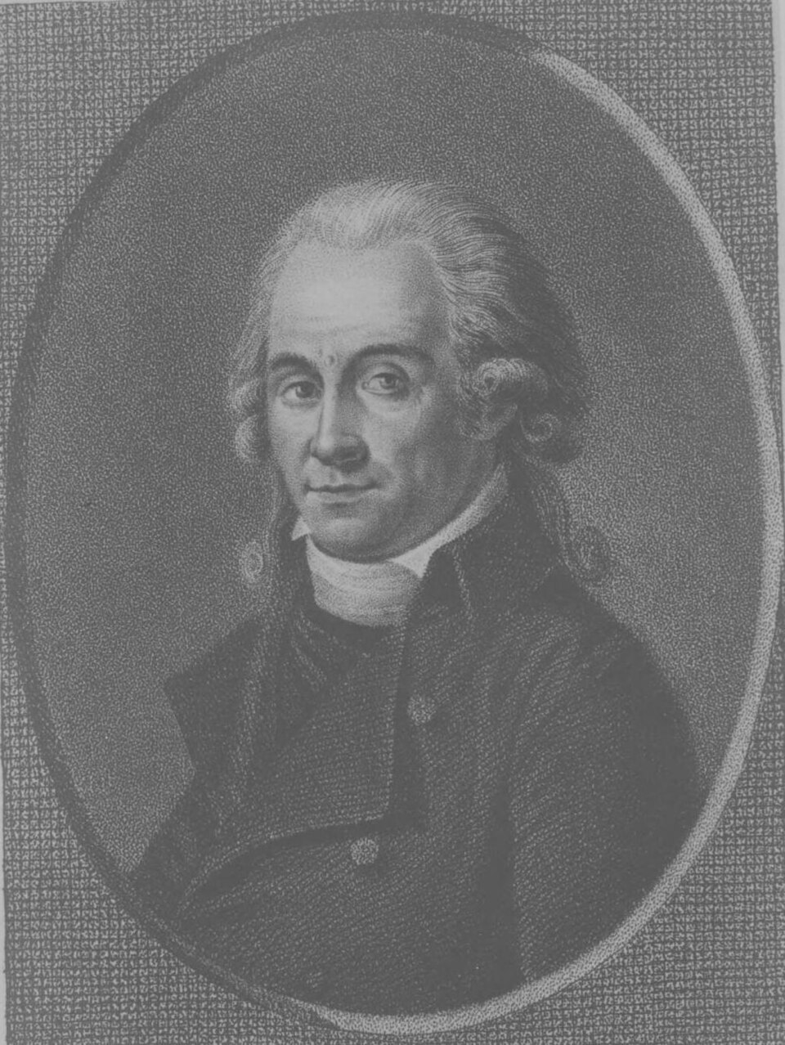
De Verlichting
Guyot (1753-1828)
predikant
🡪 volgde ook lessen bij de l'Épée (1785)
🡪 richtte in Groningen eerste doveninstituut van Nederland op (1790)
🡪 welkom voor alle geloven, jongens en meisjes.
Henri Daniel Guyot (1753-1828)
Fotohttps://www.deverhalenvangroningen.nl/alle-verhalen/henri-daniel-guyot-1753-1828-grondlegger-dovenonderwijs#:~:text=Veel%20van%20de%20eerste%20leerlingen%20op%20de,en%20later%20aan%20de%20Turftorenstraat%20en%20de

Slide 19
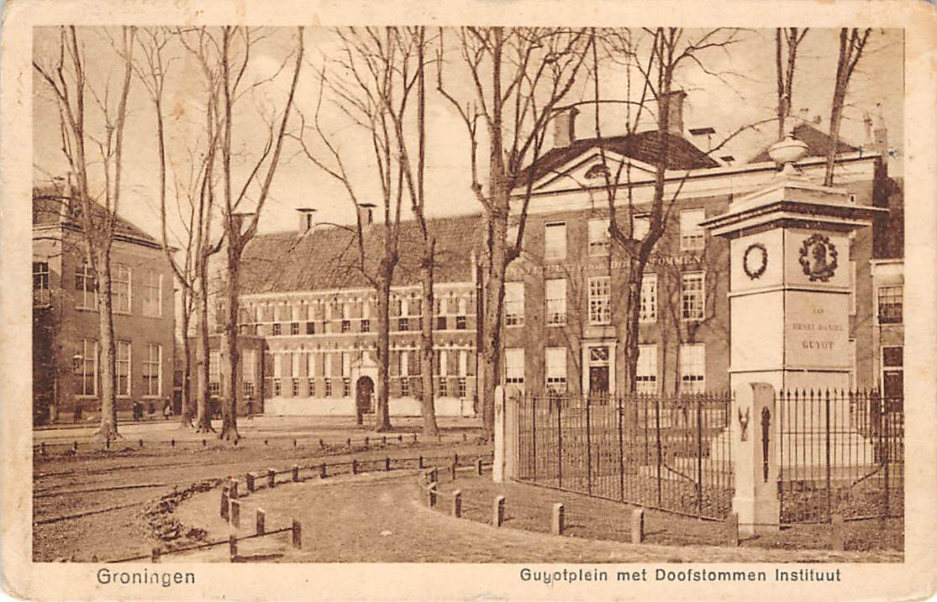
Groningen - 1928
Foto: https://www.house-of-cards.nl/product/groningen-guyotplein-met-doofstommen-instituut-1928-hc23884/

Slide 20

Strijd over methoden
tegelijkertijd met de l’Épée:
Samuel Heinicke
Duitse dove opvoeder
begon les te geven volgens de orale methode 🡪 de orale methode werd bekend als de "Duitse methode"
🡪 controverse tussen Heinicke en de l’Épée "Methodenstrijd" 🡪 duurt tot op de dag van vandaag voort.
Foto: https://deafhistory.eu/index.php/component/zoo/item/samuel-heinicke-de
Samuel Heinicke (1727-1790)
Notes:
Rond dezelfde tijd als de l’Épée begon de Duitse dovenopvoeder Samuel Heinicke (1727-1790) les te geven volgens de door Ammann ontwikkelde orale methode. Vanwege hun uiteenlopende benaderingen ontstond er een controverse tussen Heinicke en de l’Épée, bekend als de "Methodencontroverse", die later een belangrijke rol zou spelen in de geschiedenis van het dovenonderwijs en tot op de dag van vandaag voortduurt. Terwijl opvoeders zoals Abbé de l’Épée pleitten voor het gebruik van gebarentaal, richtten anderen, zoals Samuel Heinicke, die in 1778 ook de eerste openbare dovenschool in Duitsland oprichtte, zich op gesproken taal en liplezen. Deze orale methode werd bekend als de "Duitse methode".

Slide 21

De Verlichting
Thomas Braidwood (1730–1806)
Schots pedagoog: een pionier in het onderwijs aan doven
richtte de Braidwood’s Academy for the Deaf and Dumb op = de eerste school in zijn soort in Groot-Brittannië.
Zijn methoden waren gericht op het leren spreken en liplezen door dove leerlingen: oralism
Thomas Braidwood (1730–1806)
Foto: https://deafhistory.eu/index.php/component/zoo/item/17
Notes:
Thomas Braidwood (1730–1806) was een 18e-eeuwse Schotse pedagoog die algemeen wordt beschouwd als een pionier op het gebied van het onderwijs aan doven op de Britse eilanden. In 1760 richtte hij de later als Braidwood’s Academy for the Deaf and Dumb bekende instelling op – de eerste school in haar soort in Groot-Brittannië. Zijn methoden waren erop gericht dove leerlingen te leren spreken en te liplezen, een praktijk die bekend staat als oralism, wat verschilde van de manuele (gebarentaal) benaderingen die door sommige van zijn continentale collega's, zoals Abbé de l'Épée, werden gebruikt. Braidwood was ervan overtuigd dat dove personen met intensieve, geïndividualiseerde instructie spreekvaardigheid konden verwerven, een benadering die een blijvende invloed had op de onderwijspraktijken in Groot-Brittannië en daarbuiten. Ondanks latere discussies over de voordelen van oralism ten opzichte van gebarentaal, was het werk van Braidwood baanbrekend omdat het aantoonde dat dove personen inderdaad konden worden geleerd om effectief te communiceren met behulp van gesproken taal. Zijn nalatenschap is duidelijk zichtbaar in de voortdurende ontwikkeling van het onderwijs aan doven en in de voortdurende discussie over de beste methoden voor taalverwerving bij dove leerlingen.

Slide 22

19e eeuw
(1800-1900)
In 1815 ontmoette de Amerikaanse predikant Thomas Hopkins Gallaudet de negenjarige dove dochter van zijn buurman, Alice Cogswell.
Hij zag dat Alice apart van de andere kinderen speelde, dus probeerde hij manieren te vinden om met haar te communiceren en begon hij haar les te geven door de namen van voorwerpen te schrijven en met een stokje in de aarde te tekenen.
Omdat er in Amerika geen scholen voor doven waren, reisde Gallaudet naar Europa om een geschikte onderwijsmethode te vinden.
Thomas Hopkins Gallaudet (1787-1851) en Alice Cogswell (1805-1830)
Foto: https://americacomesalive.com/alice-cogswell-bright-child-who-inspired-education-for-deaf-in-u-s/
Notes:
In 1815 maakte de Amerikaanse predikant Thomas Hopkins Gallaudet (1787-1851) kennis met de negenjarige dove dochter van zijn buurman, Alice Cogswell (1805-1830). Hij zag dat Alice apart van de andere kinderen speelde, dus zocht hij naar manieren om met haar te communiceren en begon hij haar les te geven door de namen van voorwerpen op te schrijven en met een stokje in de aarde te tekenen. Hoe meer tijd hij met Alice doorbracht, hoe meer Gallaudet geïnteresseerd raakte in het ontwikkelen van een manier om haar kennis en haar vermogen om te communiceren te vergroten. Alice's vader, dr. Mason Cogswell, was een zeer succesvolle chirurg in Hartford, Connecticut. Hij vond het geweldig dat zijn dochter zo goed reageerde op Gallaudets inspanningen. Dr. Cogswell kwam erachter dat er veel dove kinderen in Connecticut waren en hij hoorde over de nieuwe ontwikkelingen in het onderwijs aan doven in Europa. Aangezien er in Amerika geen scholen voor doven waren, vroeg Cogswell aan Gallaudet om naar Europa te reizen om een geschikte onderwijsmethode te vinden, en Gallaudet stemde hiermee in.

Slide 23


Negentiende eeuw
Gallaudet ging naar Parijs, waar hij Laurent Clerc ontmoette, een dove leraar aan de school die door de l’Épée was opgericht. Clerc ging met Gallaudet mee terug naar de VS.
Op de boot
🡪 Clerc leerde Gallaudet Franse gebarentaal,
🡪 Gallaudet leerde hem Engels.
Thomas Hopkins Gallaudet (1787-1851)
Laurent Clerc (1785-1869)
Foto's: https://upload.wikimedia.org/wikipedia/commons/4/41/Thomas_hopkins_gallaudet_posthumous_oil_painting_by_george_f_wright_1851.jpg
https://deafhistory.eu/index.php/component/zoo/item/laurent-clerc-2
Notes:
Nadat hij was afgewezen door een van de Braidwood-scholen in Engeland – omdat men daar het ‘geheim van de orale methode’ niet wilde prijsgeven – vertrok Gallaudet naar Parijs, waar hij Laurent Clerc (1785-1869) ontmoette, een dove leraar aan de door de l’Épée opgerichte school. Gefascineerd door de op gebarentaal gebaseerde lesmethode haalde Gallaudet Clerc over om naar Hartford te komen om te helpen bij het opzetten van een dovenschool. De reis duurde 52 dagen, waarin Clerc Gallaudet gebarentaal leerde en Gallaudet hem Engels (Sacks, 2008: 46f).

Slide 24

19e eeuw
1817: Eerste Amerikaanse school voor doven in Hartford
De Franse gebarentaal, door Clerc naar Amerika gebracht:
vermengde zich al snel met de Amerikaanse gebarentaal
Amerikaanse gebarentaal (ASL)
er blijven sterke overeenkomsten bestaan tussen de Franse gebarentaal (LSF) en ASL.
Thomas Hopkins Gallaudet (1787-1851) en Alice Cogswell (1805-1830)
Foto: https://abilitymagazine.com/gallaudet-universitys-virtual-challenge/
Notes:
Later, in 1817, richtten zij het American Asylum for the Deaf op, de huidige American School for the Deaf in Hartford. Alice Cogswell en zes andere dove leerlingen gingen in april 1817 naar de school die later de American School for the Deaf zou worden. Alice studeerde af in 1824. Daarna werd ze ambassadrice voor de school. Ze reisde door het hele land om bekendheid te geven aan de leermogelijkheden die nu openstonden voor leerlingen die niet konden horen.
Vandaag de dag staat er op de campus van Gallaudet University een monument dat Thomas Gallaudet en Alice tijdens een les afbeeldt. Clercs toewijding als leraar voor doven en zijn reis naar Amerika met Gallaudet blijven een gekoesterd onderdeel van de geschiedenis en folklore van doven.
De Franse gebarentaal die Clerc naar Amerika bracht, vermengde zich snel met de oorspronkelijke vorm van de Amerikaanse gebarentaal, waardoor de gemakkelijkste en meest natuurlijke, maar ook expressieve en veelzijdige communicatiemethode voor doven ontstond: de Amerikaanse gebarentaal (ASL). Daardoor blijven er sterke overeenkomsten bestaan tussen de Franse gebarentaal (LSF) en ASL (Sacks, 2008: 47f).

Slide 25


Edward Miner Gallaudet (1837-1917)
19e eeuw
In 1864 keurde het Congres een wet goed waarmee de "Columbia Institution for the Deaf and the Blind"
Washington: National College for the Deaf.
Dit was de eerste instelling voor hoger onderwijs
Edward Miner Gallaudet: de zoon van Thomas Hopkins Gallaudet werd de eerste voorzitter
Tegenwoordig 🡪 de beroemde Gallaudet University, de enige universiteit ter wereld die zich voornamelijk richt op dove studenten.
College Hall, Gallaudet University
Foto's: https://de.wikipedia.org/wiki/Gallaudet_University#/media/Datei:College_Hall,_Gallaudet_University.jpg
https://de.wikipedia.org/wiki/Edward_Miner_Gallaudet#/media/Datei:Edward_Miner_Gallaudet_-_Brady-Handy.jpg
Notes:
In 1864 keurde het Congres een wet goed waarmee de „Columbia Institution for the Deaf and the Blind” (voorheen het American Asylum for the Deaf) in Washington werd verheven tot een National College for the Deaf. Dit was de eerste instelling voor hoger onderwijs die zich richtte op onderwijs voor dove studenten. Edward Miner Gallaudet, de zoon van Thomas Gallaudet – die Laurent Clerc in 1816 naar Amerika had gehaald – werd de eerste voorzitter. Tegenwoordig is deze instelling de beroemde Gallaudet University, de enige universiteit ter wereld die zich voornamelijk richt op dove studenten, terwijl diverse technische universiteiten en hogescholen sindsdien programma's en instituten voor doven hebben opgezet (Sacks 49).

Slide 26
School voor doven – Tijdlijn
Foto: Boek: The History of Deaf People: A Source Book

Slide 27

School voor doven – Tijdlijn
Foto: Boek: The History of Deaf People: A Source Book

Slide 28

Foto: Boek: De geschiedenis van dove mensen: een bronnenboek

Slide 29
Controverse over onderwijsmethoden
“De grote impuls voor het onderwijs aan en de emancipatie van doven, die zich tussen 1770 en 1820 over Frankrijk had verspreid, zette zijn triomftocht voort in de Verenigde Staten, waar deze beweging tot 1870 invloed uitoefende. […] Maar toen – en dit is het keerpunt in de geschiedenis – keerde alles zich om, keerde alles zich tegen gebarentaal, tegen het gebruik ervan door en voor doven, en binnen twintig jaar werd het werk van een hele eeuw tenietgedaan.”
(Oliver Sacks 49)
Bijna 200 jaar lang had zich onder ouders en leraren van doven een tegenbeweging van oralisten ontwikkeld. “Wat er met de doven en hun gebarentaal gebeurde, maakte eigenlijk deel uit van een algemene (en, zo u wilt, politieke) beweging van die tijd: de Victoriaanse trend naar onderdrukking en conformiteit, naar intolerantie jegens minderheden en hun gewoonten, of die nu religieus, taalkundig of etnisch waren.”
(Sacks 49)
Notes:
“De grote impuls voor het onderwijs aan en de emancipatie van doven, die zich tussen 1770 en 1820 over Frankrijk had verspreid, zette zijn triomftocht voort in de Verenigde Staten, waar deze beweging tot 1870 invloed uitoefende. […] Maar toen – en dit is het keerpunt in de geschiedenis – keerde alles zich om, alles keerde zich tegen gebarentaal, tegen het gebruik ervan door en voor doven, en binnen twintig jaar werd het werk van een hele eeuw tenietgedaan.” (Sacks 49)
Bijna 200 jaar lang had zich onder ouders en leraren van doven een tegenbeweging van oralisten ontwikkeld. "Wat er met de doven en hun gebarentaal gebeurde, maakte eigenlijk deel uit van een algemene (en, zo u wilt, politieke) beweging van die tijd: de Victoriaanse trend naar onderdrukking en conformiteit, naar intolerantie jegens minderheden en hun gewoonten, of die nu religieus, taalkundig of etnisch waren." (Sacks 49)

Slide 30

Conferentie van Milaan
1880
Het congres in Milaan luidde het begin in van de verspreiding 🡪
Oralisme in dovenscholen in
Europa en de Verenigde Staten
Foto: https://deafhistory.eu/index.php/component/zoo/item/1880?Itemid=144
Notes:
De internationale conferentie van leraren voor doven vond in 1880 plaats in Milaan, Italië. Dit evenement, waaraan vertegenwoordigers van verschillende landen die zich bezighielden met dovenonderwijs deelnamen, verwierf een trieste bekendheid in de geschiedenis en de overlevering van de dovengemeenschap. Ladd (2008) trekt zelfs parallellen tussen het jaar 1880 voor doven en het jaar 1492 voor de inheemse volkeren van Amerika. Op dit congres werd dovenleraren het stemrecht ontzegd en werden zij uitgesloten van deelname. Bij de stemming won het oralism en werd het gebruik van gebarentaal in het onderwijs vanaf dat moment officieel verboden. Zelfs tijdens pauzes mochten dove leerlingen hun eigen "natuurlijke" taal niet meer gebruiken. Vanaf dat moment moesten ze de "onnatuurlijke" gesproken taal leren. Men hoopte dat het afschaffen van gebarentaal in de klas de onderwijssituatie van doven zou verbeteren en hen in staat zou stellen beter te integreren in de "normale", horende samenleving. De heersende opvatting was dat gebarentaal de ontwikkeling van de gesproken taal belemmerde, en zo begon voor doven "een periode van meer dan honderd jaar van onderdrukking van hun moedertaal en de dwang om zich volledig aan te passen aan de horende wereld" (Lane 1993 in: Ladd 2008). Dit betekende onder andere dat nieuwe leerlingen werden gescheiden van oudere, gebarende leerlingen, en dat veel dove leerlingen van school werden gestuurd.
Vóór de Conferentie van Milaan in 1880 waren dove personen die met gebarentaal werden onderwezen buitengewoon belezen en goed opgeleid, en stonden ze in geen enkel opzicht onderdoen voor hun horende landgenoten. Na de invoering van de oralistische methode en de daaruit voortvloeiende onderdrukking van gebarentaal, gingen de leerresultaten van dove kinderen drastisch achteruit, aangezien het grootste deel van hun energie moest worden besteed aan het beheersen van de juiste uitspraak. (Sacks 54)
De Conferentie van Milaan markeerde het begin van de verspreiding en verankering van het oralisme in dovenscholen in Europa en de Verenigde Staten.
Pas aan het einde van de 20e eeuw ontstond er in de samenleving een verfijnd begrip van doofheid, dankzij de integratiebeweging onder leiding van belangenorganisaties voor doven en onderzoek naar gebarentaal. Op deze manier werd de samenleving positief gesensibiliseerd voor de omgang met mensen met een gehoorbeperking (Ladd 2008). In de jaren zestig kon de taalkundige William Stokoe aantonen dat gebarentalen hun eigen grammatica volgen (Lane 1994). Deze doorbraak legde een essentiële basis, waardoor dove personen hun eigen zelfvertrouwen en identiteit konden ontwikkelen en waardoor gebarentalen – met hun eigen grammatica – konden uitgroeien tot een effectief communicatiemiddel (Ladd 2008).
Dove en horende activisten die zich inzetten voor het bevorderen van de dovencultuur en -taal en het bestrijden van oralistische methoden, richtten in 1951 de World Federation of the Deaf (WFD) op. De WFD streeft ernaar om op het gebied van onderwijs en cultuur te werken aan bewustwording en het bevorderen van professionele en maatschappelijke solidariteit. Door talrijke nationale en internationale congressen te organiseren, helpt de WFD bij het faciliteren van netwerken en uitwisseling tussen dove personen.
Niettemin gaat de strijd voor toegankelijkheid in het onderwijssysteem door, om gelijke kansen te bereiken die, ondanks alles, nog lang niet zijn gerealiseerd.

Slide 31
Onderwijs aan doven in het hedendaagse Europa

Slide 32




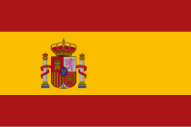


Soorten scholen in Europa
Verschillende schooltypes binnen elk land en elke regio
DRIE overkoepelende modellen:
a)
“Scholen voor doven”
Onderwijstaal: voornamelijk gebarentaal
b)
Gespecialiseerde scholen met gemengde onderwijstaal
(gesproken taal, liplezen, ondersteuning gebarentaal)
c)
Inclusieve/integratieve benaderingen
leerlingen gaan naar ‘gewone’ scholen met ondersteuning

Slide 33
Trend naar inclusief onderwijs
-> Wijst op maatschappelijke, wetenschappelijke en onderwijsgerelateerde veranderingen die van invloed zijn geweest op de manier waarop dove mensen in de samenleving worden gezien en ondersteund

Slide 34
Benaderingen in heel Europa
Verschillende benaderingen binnen elk land en elke regio
DRIE overkoepelende modellen:
a)
Gebarentaal
(beschouwd als een essentieel onderdeel van de dovencultuur en -identiteit)
b)
Bimodale-tweetalige pedagogiek
(beide talen worden tegelijkertijd geleerd)
c)
Oralisme/gesproken taal

Slide 35
Bedankt!

Slide 36








Contact
https://deafstudies.eu/
Deaf Culture, Heritage and Diversity
@deafstudies.eu

Slide 37
Bronnen
Dotter, F./Jarmer, H./Huber, L. (2019): De overblijfselen van oralisme en discriminatie van gehandicapten in Oostenrijk. In: Schmidt, M./Werner, A. (red.): Tussen heteronomie en autonomie. Nieuwe impulsen voor de geschiedenis van doven in Duitsland, Oostenrijk en Zwitserland. Bielefeld: transcript, p. 371-421.
(titel van het artikel: „De overblijfselen van oralism en discriminatie van mensen met een handicap”, titel van het boek: „Tussen heteronomie en autonomie. Nieuwe impulsen voor de geschiedenis van doven in Duitsland, Oostenrijk en Zwitserland”)
Monaghan, L. (2016): Deaf Education History. Milaan 1880. In: Gertz, G./Boudreault, P. (red.): The Sage Deaf Studies Encyclopedia. Los Angeles: SAGE, p. 173-177.
Nieves, B. (2016): Geschiedenis van het onderwijs aan doven. Vóór 1880. In: Gertz, G./Boudreault, P. (red.): The Sage Deaf Studies Encyclopedia. Los Angeles: SAGE, p. 182-186.

